Slide 1
מערכות הובלה, נשימה, הפרשה והגנה
ויסות טמפרטורת הגוף
נושאי השיעור
מקורות החום של הגוף: חום פנימי (חום מטבולי) וחום חיצוני.
בעלי חיים פויקילותרמיים ובעלי חיים הומאותרמיים
מנגנונים מבניים, פיזיולוגיים והתנהגותיים לוויסות טמפרטורת הגוף.
תופעת החריפה (תרדמת החורף).

Slide 2
שמירת טמפרטורת הגוף בטווח ערכים צר חיונית לשמירת ההומאוסטזיס
על מנת שפעולות החיים תהיינה תקינות ותתקיימנה כסדרן, וההומאוסטזיס בגוף יישמר, טמפרטורת הגוף של כל היצורים החיים חייבת להישמר בטווח ערכים צר.
טמפרטורה גבוהה מדי
טווח הטמפרטורה התקין
טמפרטורה נמוכה מדי
השפעה על קצב הפעילות האנזימתית
האנזימים עוברים דנטורציה.
הפעילות האנזימתית נפגעת.
ירידה בקצב הפעילות האנזימתית עקב ירידה בתנועת המולקולות
(פחות התנגשויות אנזים־מצע)
השפעה על קצב יציבות קרום התא
צמיגות קרום התא משתנה,
והוא הופך נוזלי יותר.
חלבוני הקרום נהרסים.
צמיגות קרום התא משתנה,
והוא הופך מוצק למחצה.

Slide 3
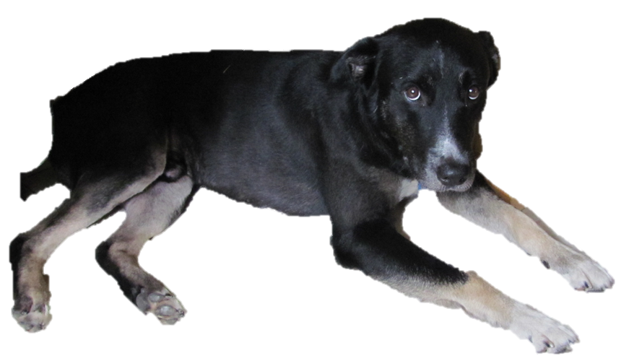
מקורות החום של הגוף: חום פנימי (חום מטבולי) וחום חיצוני (מהסביבה)
לגוף יש שני מקורות חום:
א. חום פנימי – חום מטבולי
חום הנפלט בתהליך
הנשימה התאית
ובתהליכים מטבוליים
אחרים המתרחשים בתאים
ב. חום חיצוני
חום הנקלט מן הסביבה
אורה בר
טמפרטורת הגוף נשארת קבועה אם:
החום הנפלט לסביבה:
לאוויר, לקרקע,
באידוי מים (בהזעה, או אצל הכלב בהלחתה)
החום הפנימי הנוצר בגוף
והחום החיצוני הנקלט מן הסביבה

Slide 4
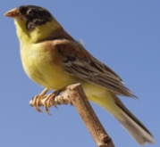
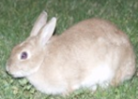
בעלי חיים פויקילותרמיים והומותרמיים
בעלי חיים נבדלים זה מזה ביכולתם לווסת את טמפרטורת הגוף, והם נחלקים לשתי קבוצות:
הומותרמיים (אנדותרמיים)
בעלי חיים שבגופם יש מנגנונים משוכללים לוויסות הטמפרטורה. לכן, טמפרטורת גופם קבועה.
קצב חילוף החומרים שלהם מהיר והם מייצרים
חום מטבולי רב, המספק אנרגיה לחימום הגוף.
מכיוון שמקור החום העיקרי שלהם הוא פנימי,
הם נקראים אנדוטרמיים (אנדו=פנימי, תרמי=חום).
בקבוצה זו נכללים העופות והיונקים
(ובכללם גם האדם).
פויקילותרמיים (אקטותרמיים)
בעלי חיים שאין בגופם מנגנונים משוכללים
לוויסות הטמפרטורה. לכן, טמפרטורת גופם
משתנה, והיא מושפעת מטמפרטורת הסביבה. הם מווסתים במידה כלשהי את טמפרטורת גופם בעיקר באמצעות מנגנונים התנהגותיים.
קצב חילוף החומרים שלהם אִטי והם מייצרים
מעט חום מטבולי. מכיוון שמקור החום העיקרי
שלהם הוא חיצוני הם נקראים אקטוטרמיים. (אקטו=חיצוני, תרמי=חום).
בקבוצה זו נכללים כל חסרי החוליות,
הדגים, הדו־חיים והזוחלים.
דוגמה להומאותרמיים: ארנבת (יונק) וגִבתון (עוף).
דוגמה לפויקילותרמיים: זיקית (זוחל) ודג אמנון.
4

Slide 5
שאלה 1
שאלה 1:
מבין בעלי החיים הבאים, אצל מי תושפע טמפרטורת הגוף במידה הרבה ביותר מירידת טמפרטורת הסביבה ל־ C10°?
א. אדם
ב. תרנגולת
ג. עכבר
ד. לטאה
5

Slide 6
תשובה
שאלה 1:
מבין בעלי החיים הבאים, אצל מי תושפע טמפרטורת הגוף במידה הרבה ביותר מירידת טמפרטורת הסביבה ל־ C10°?
א. אדם
ב. תרנגולת
ג. עכבר
ד. לטאה
תשובה:
סעיף ד'.
הסבר:
הלטאה היא פויקילותרמית, ולכן טמפרטורת גופה משתנה לפי שינוי טמפרטורת הסביבה, ואילו שאר האורגניזמים הם הומותרמיים (אדם ועכבר שייכים למחלקת היונקים, תרנגולת שייכת למחלקת העופות), השומרים על טמפרטורת גוף קבועה, למרות הירידה בטמפרטורת הסביבה.
6

Slide 7
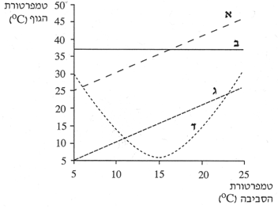
שאלה 2
שאלה 2:
דג הוא יצור פויקילותרמי (אקטותרמי).
מבין העקומות א'–ד' שלפניכם, איזו עקומה עשויה לתאר נכון את טמפרטורות הגוף של דג בטמפרטורות שונות של הסביבה החיצונית?
א. עקומה א'
ב. עקומה ב'
ג. עקומה ג'
ד. עקומה ד'
7

Slide 8
תשובה
שאלה 2:
דג הוא יצור פויקילותרמי (אקטותרמי).
מבין העקומות א'–ד' שלפניכם, איזו עקומה עשויה לתאר נכון את טמפרטורות הגוף של דג בטמפרטורות שונות של הסביבה החיצונית?
א. עקומה א'
ב. עקומה ב'
ג. עקומה ג'
ד. עקומה ד'
תשובה:
סעיף ג'
הסבר:
דגים הם יצורים פויקילותרמיים. בגופם אין מנגנונים המסייעים לשמירה על טמפרטורת גוף קבועה, ולכן טמפרטורת גופם דומה לטמפרטורת הסביבה.
8

Slide 9
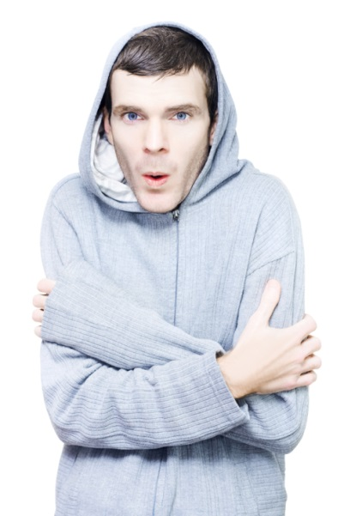
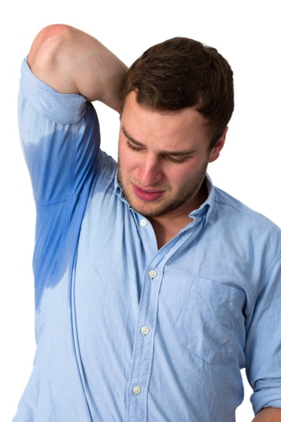
מנגנונים לשמירת על טמפרטורת גוף קבועה – מבניים ופיזיולוגיים
לבעלי החיים ההומותרמיים יש שכבות מבודדות (פרווה, שומן תת־עורי, נוצות) המסייעות לשמור על חום הגוף בסביבה קרה. (אלו הם מנגנונים מבניים).
נוסף על כך, כאשר טמפרטורת הסביבה עולה או יורדת, מנגנונים פיזיולוגיים
המסייעים לשמירה על טמפרטורת גוף קבועה מופעלים.
המנגנונים לשמירת טמפרטורת גוף קבועה באדם:
בתנאי קור:
רעידה
בתהליך הרעידה
ובתהליך הנשימה התאית בתאי השרירים נפלט חום.
צמצום כלי הדם ההיקפיים
פחות דם זורם בקרבת העור, ולכן הפסד החום לסביבה מופחת.
בתנאי חום או פעילות גופנית:
הזעה
אידוי הזיעה גורם
לאיבוד חום מן הגוף.
הרחבת כלי הדם ההיקפיים
דם רב יותר זורם בקרבת
העור, וחום עובר ממנו אל האוויר.
Ryan Jorgensen - Jorgo/shutterstock.com
DWaschnig/shutterstock.com
9

Slide 10
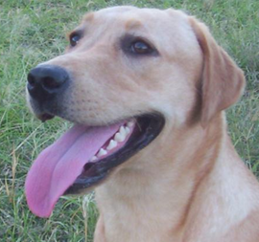
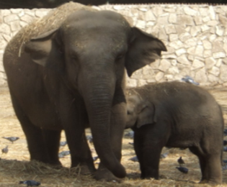
עוד מנגנונים לשמירה על טמפרטורת גוף קבועה
יש בעלי חיים שאינם מזיעים, והם מקררים את גופם בדרכים אחרות:
הלחתה
איבוד חום באמצעות נידוף מים מן הלשון וממערכת הנשימה. ראו סרטון של כלב מלחית.
הלחתה אופיינית לכלבים ולעופות.
Photo perso at Wikimedia Commons
פילים אינם מזיעים. הם מקררים את גופם באמצעות נפנוף אוזניהם הגדולות. נפנוף האוזניים גורם להזרמת אוויר קר לקרבת העור, וכך חום רב יותר מועבר מן הגוף לסביבה.
האוזניים גדולת ודקות, ויש בהן רשת ענפה של כלי דם. בשל שטח הפנים הגדול של האוזניים נוצר הפסד חום מן הדם הזורם בכלי הדם הרבים אל האוויר. הדם הנכנס לאוזן יכול להצטנן בכ־5.5⁰.
ראו סרטון.
10

Slide 11
מדוע נוטים לאכול יותר בחורף?
ויסות קצב המטבוליזם כמנגנון לשמירה על טמפרטורת הגוף ולוויסותה
העלאת קצב המטבוליזם בתקופות קרות, לדוגמה בחורף, היא דרך לייצר חום מטבולי רב
יותר לחימום הגוף. ואילו בקיץ קצב המטבוליזם יורד, וכמות החום הנוצרת קטנה אף היא.
הגדלת קצב המטבוליזם תלויה באספקת מזון גדולה יותר (או בניצול מאגרי השומן בגוף),
ולכן בחורף התיאבון גדֵל.
11

Slide 12
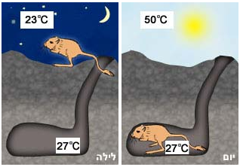
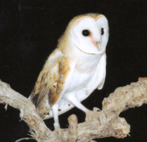
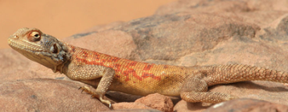
מנגנונים התנהגותיים לשמירה על טמפרטורת גוף קבועה
מנגנונים התנהגותיים
בעלי חיים מווסתים את טמפרטורת גופם גם באמצעות מנגנונים התנהגותיים כגון: פעילות בשעות היום או בשעות הלילה, מעבר לאזור חם יותר או קר יותר, חשיפה לשמש או הסתתרות בצל.
אוריה שחק
הירבוע (מכרסם מדברי) פעיל בלילה הקריר וביום הוא מסתתר במחילה, שחפר באדמה. ראו סרטון על מכרסם בתוך מחילה.
התנשמת פעילה בעיקר בלילה.
בעלי החיים הפויקילותרמיים מווסתים במידה כלשהי את טמפרטורת גופם באמצעות מנגנונים התנהגותיים. זה המנגנון העיקרי לוויסות טמפרטורת הגוף שלהם.
David Gunn Daviegunn at Wikimedia Commons
החרדון חושף את גופו לשמש בזווית המאפשרת קליטת חום מרבית. כמו כן הוא קולט חום מן הסלעים החמים. ראו סרטון.
12

Slide 13
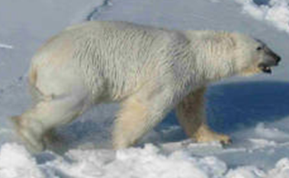
היתרונות בהומותרמיות
היתרונות בהומותרמיות
יכולת לפעול בסביבה חמה מאוד או קרה מאוד.
יכולת לפעול ביום ובלילה, בקיץ ובחורף.
"המחיר"
בעלי חיים הומותרמיים צריכים לאכול כמויות מזון גדולות הרבה יותר מבעלי חיים פויקילותרמיים, מכיוון שהם צריכים לקיים קצב חילוף חומרים (מטבוליזם) גבוה
(פי 10–30 מן הפויקילותרמיים). בתהליכים המטבוליים נפלט חום שהוא מקור החום בגוף.
(חִשבו כמה אנרגיית חשמל נדרשת על מנת לשמור מְכַל מלא מים בגודל גוף
האדם, בטמפרטורה של C37⁰!!)
U.S. Fish and Wildlife Service©
דוב לבן יכול להתקיים בסביבה קרה מאוד.
בעל חיים פויקילותרמי היה קופא בסביבה זו.
13

Slide 14
שאלה 3
שאלה 3:
באילו אזורים תצפו למצוא מיני זוחלים רבים יותר, באזורים הסמוכים לקוטב או באזורים טרופיים?
14

Slide 15
תשובה
שאלה 3:
באילו אזורים תצפו למצוא מיני זוחלים רבים יותר, באזורים הסמוכים לקוטב או באזורים טרופיים?
תשובה:
באזורים טרופיים, כי הזוחלים הם פויקילותרמיים, ולכן בסביבה קרה תרד טמפרטורת גופם ותשתווה לטמפרטורת הסביבה, והם יקפאו וימותו.
15

Slide 16
שאלה 4: שמירת ההומאוסטזיס של טמפרטורת הגוף
שאלה 4: בתרשים מתוארים שינויים בטמפרטורת הגוף ופעולת המנגנונים לשמירת ההומאוסטזיס. מלאו את התרשים בעזרת המילים הבאות: עליית טמפרטורת הגוף, ירידת טמפרטורת הגוף, הזעה והרחבת כלי הדם ההיקפיים, רעידה והצרת כלי הדם ההיקפיים, פעילות גופנית או עומס חום חיצוני, שהות בסביבה קרה.
המצב החדש:
גורם משפיע:
תיאור פעולת מנגנון התיקון:
מצב תקין:
טמפרטורת גוף 37 מעלות
תיאור פעולת מנגנון התיקון:
גורם משפיע:
המצב החדש:
התרשים לקוח מן המאמר: "שלילי / חיובי – זה לא ציון, זה משוב", מאת אילנה אדר, העלון למורי הביולוגיה, 170©
16
http://commons.wikimedia.org/wiki/File:Ejemplos_de_Homeostasis.jpg
pictures:

Slide 17
תשובה
שאלה 4:
המצב החדש:
עליית טמפרטורת הגוף
גורם משפיע:
פעילות גופנית או עומס חום חיצוני
תיאור פעולת מנגנון התיקון:
הזעה והרחבת כלי הדם ההיקפיים (יותר דם זורם קרוב לעור ולכן יותר חום עובר ממנו לסביבה)
מצב תקין:
טמפרטורת גוף 37 מעלות
תיאור פעולת מנגנון התיקון:
רעידה (בתהליך הרעידה נפלט חום), והצרת כלי הדם ההיקפיים (פחות דם זורם קרוב לעור, ולכן פחות חום עובר ממנו לסביבה)
גורם משפיע:
שהות בסביבה קרה
המצב החדש:
ירידת טמפרטורת הגוף
התרשים לקוח מן המאמר: "שלילי / חיובי – זה לא ציון, זה משוב", מאת אילנה אדר, העלון למורי הביולוגיה, 170©
17
http://commons.wikimedia.org/wiki/File:Ejemplos_de_Homeostasis.jpg
pictures:

Slide 18
שאלה 5
שאלה 5:
עכבר הושם בכלוב שהטמפרטורה בו היא °C30. אם לאחר זמן־מה תרד הטמפרטורה בכלוב ל־°C5, מה יקרה לשיעור הנשימה התאית בגופו של העכבר?
א. יֵרד, כי קצב פעילות האנזימים בגופו יֵרד.
ב. יֵרד, כי טמפרטורת גופו תרד.
ג. יעלה, כי העכבר ישתמש באנרגיה רבה יותר כדי לשמור על חום גופו.
ד. לא ישתנה, כי העכבר הוא יצור הומותרמי (אנדותרמי).
18

Slide 19
תשובה
שאלה 5:
עכבר הושם בכלוב שהטמפרטורה בו היא °C30. אם לאחר זמן־מה תרד הטמפרטורה בכלוב ל־°C5, מה יקרה לשיעור הנשימה התאית בגופו של העכבר?
א. יֵרד, כי קצב פעילות האנזימים בגופו יֵרד.
ב. יֵרד, כי טמפרטורת גופו תרד.
ג. יעלה, כי העכבר ישתמש באנרגיה רבה יותר כדי לשמור על חום גופו.
ד. לא ישתנה, כי העכבר הוא יצור הומותרמי (אנדותרמי).
תשובה:
משפט ג'.
עקב הירידה בטמפרטורת הסביבה והגברת איבוד החום לסביבה, העכבר יתחיל לרעוד. בתהליך הרעידה בתאי השרירים נפלט חום המחמם את הגוף. קצב הנשימה בתאי השרירים יעלה על מנת לספק אנרגיה (האגורה ב־ATP) לתהליך הרעידה. גם בתהליך הנשימה התאית נפלט חום.
19

Slide 20
שאלה 6
שאלה 6:
בעל חיים הומותרמי ובעל חיים פויקילותרמי נמצאים בטמפרטורת סביבה מיטבית (אופטימלית) עבורם. מה יקרה לקצב חילוף החומרים אצל כל אחד מבעלי החיים האלה,
אם טמפרטורת הסביבה תרד במידה ניכרת? הסבירו את תשובתכם.
תזכורת:
חילוף חומרים (מטבוליזם)
הוא כלל התהליכים האנזימטיים המתרחשים בתאי הגוף
והכוללים תהליכי הרכבה, פירוק ושינוי.
20

Slide 21
תשובה
שאלה 6:
בעל חיים הומותרמי ובעל חיים פויקילותרמי נמצאים בטמפרטורת סביבה מיטבית (אופטימלית) עבורם. מה יקרה לקצב חילוף החומרים אצל כל אחד מבעלי החיים האלה,
אם טמפרטורת הסביבה תרד במידה ניכרת? הסבירו את תשובתכם.
תשובה:
בעת ירידה בטמפרטורת הסביבה, יעלה קצב חילוף החומרים בבעל חיים הומאותרמי.
כפי שהסברנו בשאלה הקודמת, בעל החיים ירעד, וכך ייווצר בגוף חום רב יותר, שיאפשר לשמור על טמפרטורת גוף קבועה. קצב הנשימה התאית, שהוא אחד מתהליכי חילוף החומרים החשובים, יגדל, וכך תסופק אנרגיה לרעידה.
ואילו אצל הפויקילותרמי תרד טמפרטורת הגוף בעקבות התקררות הסביבה, ובעקבות זאת יקטן גם קצב הפעילות האנזימתית (פחות התנגשויות אנזים־מצע). מכיוון שתהליכי חילוף החומרים הם תהליכים אנזימטיים יקטן קצב חילוף החומרים.
21

Slide 22
שאלה 7
שאלה 7:
איזה תהליך מסייע ליונקים לשחרר חום מן הגוף לסביבה?
א. סימור שערות
ב. כיווץ שרירים
ג. הזרמת דם רב לעור
ד. הגברת הפעילות המטבולית
22

Slide 23
תשובה
שאלה 7:
איזה תהליך מסייע ליונקים לשחרר חום מן הגוף לסביבה?
א. סימור שערות
ב. כיווץ שרירים
ג. הזרמת דם רב לעור
ד. הגברת הפעילות המטבולית
תשובה:
סעיף ג'
הסבר:
הזרמת דם רב לעור מסייעת לשחרור טמפרטורה מן הגוף, כי הדם מסיע חום מן החלקים הפנימיים של הגוף. חום זה יכול להשתחרר אל הסביבה דרך העור.
סימור הנוצות מקטין את שחרור החום מן הגוף, כי האוויר הנכלא בין הנוצות הסמורות מבודד היטב חום.
כיווץ השרירים גורם לרעידות, שמגבירות את יצירת החום בגוף.
גם הגברת הפעילות המטבולית מגבירה את יצירת החום בגוף, בגלל התגברות קצב הנשימה.
23

Slide 24
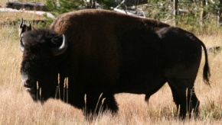
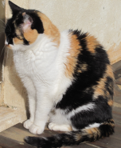
היחס בין שטח הפנים לנפח משפיע על ויסות טמפרטורת הגוף
ככל שגוף קטן יותר כך היחס בין שטח הפנים לנפח הגוף גדול יותר.
ככל שהיחס גדול יותר, מעבר החום מן הגוף אל הסביבה או ממנה אל תוך הגוף מהיר יותר. בדרך כלל, טמפרטורת הגוף של האורגניזמים ההומאותרמיים גדולה מטמפרטורת האוויר, ולכן הם מפסידים חום אל הסביבה. (כפי שקורה לספל קפה שמתקרר).
אורה בר
ד"ר נורית קינן
היחס בין שטח הפנים לנפח הגוף אצל הביזון, הוא קטן בהרבה לעומת היחס הזה אצל החתול.
ראו מצגת ייחודית לנושא היחס שטח פנים/נפח ומשמעויותיו הביולוגיות ברמות ארגון שונות,
באתר בתיקיית: "רעיונות מרכזיים בביולוגיה".
24

Slide 25
הסבר מדוע ככל שגוף גדול היחס בין שטח הפנים שלו לנפחו קטן
נשווה קובייה קטנה לקובייה גדולה יותר:
נפח הקובייה הגדולה גדול פי שניים מנפח הקובייה הקטנה.
ואולם שטח הפנים של הקובייה אינו גדול פי שניים מנפח הפנים של הקובייה הקטנה אלא פחות.
הסיבה לכך היא שבקובייה הגדולה "הלכו לאיבוד" שטחי הפנים הפנימיים.
כלומר המונה בשבר (שטח הפנים) גדל פחות
מן המכנה (הנפח)
ולכן היחס של הקובייה הגדולה קטן יותר.
שטח פנים
נפח
שטח פנים
נפח
סימולציה הממחישה את העובדה שככל שגוף (בסימולציה: קובייה או כדור) גדול יותר,
כך היחס בין שטח הפנים שלו לנפחו קטן.
ראו מצגת ייחודית בנושא היחס שטח פנים/נפח ומשמעויותיו הביולוגיות ברמות ארגון שונות,
באתר בתיקיית: "רעיונות מרכזיים בביולוגיה".
25

Slide 26
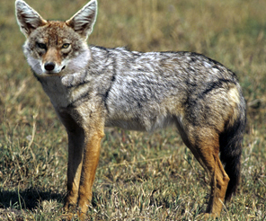
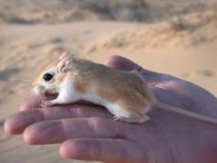
שאלה 8
שאלה 8:
התן וגרביל החוף שייכים למחלקת היונקים. היונקים (וגם העופות) הם בעלי חיים הומאותרמיים, שטמפרטורת גופם קבועה. בדרך כלל טמפרטורת האוויר נמוכה מטמפרטורת הגוף של הגרביל והתן, ולכן הם מאבדים חום מגופם אל האוויר. איזו חיה תאבד יותר חום לסביבה (ביחס לאותה יחידת נפח), הגרביל או התן?
חום
חום
ד"ר ירון זיו – אוניברסיטת בן גוריון ©
גרביל חוף
U.S. Fish and Wildlife Service©
26
תן זהוב

Slide 27
תשובה
שאלה 8:
ד"ר ירון זיו – אוניברסיטת בו־גוריון ©
גרביל חוף
תשובה:
הגרביל מאבד לסביבה חום רב יותר (ביחס לאותה יחידת הנפח) מן התן, מכיוון שאצלו היחס שטח פנים/נפח גדול יותר. אבדן החום מן הגרביל גדול מאבדן החום מחלק בעל נפח דומה בגוף התן. אצל התן יש אזור פנימי גדול יותר, שכלל אינו בא במגע עם הסביבה.
27

Slide 28
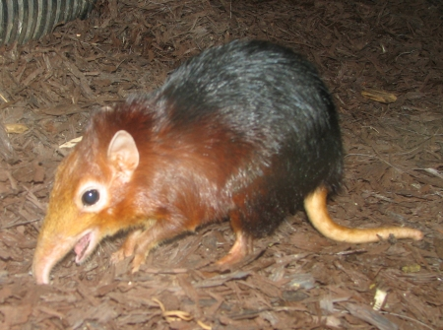
שאלה 9
שאלה 9:
החום הנפלט מפירוק חומרי המזון בתהליך הנשימה התאית, הוא מקור החום בגוף*. חום זה מפצה על הפסד החום מן הגוף לסביבה ועוזר בשמירת טמפרטורת גוף קבועה.
א. לדעתכם, מי אוכל כמויות גדולות יותר של מזון ביחס ליחידת נפח, הגרביל או התן?
ב. היונק הקטן ביותר העולם הוא חדף, אורך גופו הוא כ-7 ס"מ. שערו מדוע אין יונקים קטנים יותר, לדוגמה, בגודל של נמלה?
Ltshears at Wikimedia commons
28

Slide 29
תשובה
שאלה 9:
החום הנפלט מפירוק חומרי המזון בתהליך הנשימה התאית הוא מקור החום העיקרי בגוף.
חום זה מפצה על הפסד החום מן הגוף לסביבה ועוזר בשמירת טמפרטורת גוף קבועה.
א. לדעתכם, מי אוכל כמויות גדולות יותר של מזון ביחס ליחידת נפח, תן או חדף (החדף הוא היונק הקטן ביותר בעולם. אורך גופו כ־7 ס"מ) ?
ב. שערו מדוע אין יונקים
קטנים יותר מהחדף, לדוגמה, בגודל של נמלה?
תשובה:
א. הגרביל, המאבד יחסית חום רב לסביבה, מקיים קצב נשימה תאית גבוה במיוחד, ומקצת החום המשתחרר מן הנשימה התאית מנוצל לחימום הגוף. לשם קיום קצב נשימה תאית גבוה, עליו לאכול כמויות מזון גדולות. לעומתו, התן המאבד פחות חום לסביבה, מקיים קצב נשימה תאית קטן יותר, ולכן זקוק לפחות מזון (ביחס ליחידת נפח).
ב. יונק בגודל נמלה היה מאבד יחסית חום רב כל כך לסביבה, שגם אם היה מקיים קצב נשימה תאית מקסימלי, כמות החום שהייתה משתחררת בנשימה התאית, לא הייתה משתווה לכמות החום שהוא היה מאבד לסביבה, ועל כן הוא לא היה מצליח לשמור על טמפרטורת גוף קבועה.
החדף כמעט שאינו ישן ועסוק בחיפוש מתמיד של מזון. ראו סרטון.
29

Slide 30
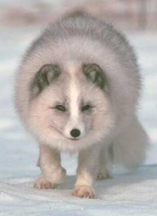
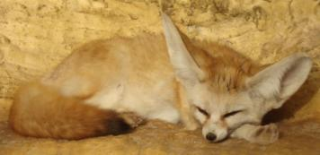
שאלה 10
שאלה 10:
אם משווים שועל שחי באזורים דרומיים חמים לשועל שחי באזורים צפוניים קרים מוצאים ש:
השועל הצפוני גדול יותר, פרוותו עבה יותר, ואוזניו קטנות יותר לעומת שועל המדבר.
הסבירו כיצד גודל הגוף, עובי הפרווה, וגודל האוזניים קשורים להתאמה לחיים באזור קר או באזור חם.
Yonidebest ויקיפיה העברית
שועל הפנק המדברי
Le Grand Nord canadien
שועל השלג
30

Slide 31
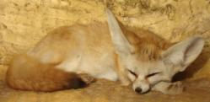
תשובה
שאלה 10:
תשובה:
השפעת גודל הגוף: לשועל השלג גוף גדול יותר ולכן אצלו היחס בין שטח הפנים לנפח קטן יותר, והוא מפסיד פחות חום לסביבה (יחסית לאותה יחידת נפח), מן השועל המדברי.
השפעת עובי הפרווה: ככל שהפרווה עבה יותר, כך היא מבודדת יותר ומקטינה את הפסד החום לסביבה.
השפעת גודל האוזניים: האוזניים דקות ויש בהן כלי דם רבים הזורמים בקרבת העור, ודרכם מתרחש איבוד חום לסביבה. השועל המדברי בעל האוזניים הגדולות יכול לפזר יותר עודפי חום לסביבה.
דרך זו של מעבר חום לסביבה מתאימה לבעלי חיים מדבריים כי היא חסכונית יותר מבחינת משק המים, לעומת הפסד חום באמצעות אידוי מים מהגוף.
לעומת זאת, לשועל השלג יש אוזניים קטנות, ולכן הפסד החום דרכן אל הסביבה קטן יותר.
שועל הפנק המדברי
שועל השלג
31

Slide 32
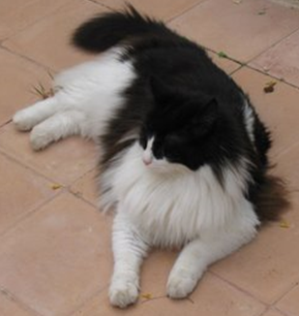
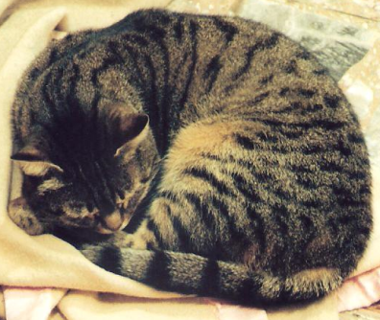
שאלה 11
שאלה 11:
א. מדוע לעתים החתול מצטנף ככדור בחורף? ומדוע הוא משתרע לכל אורכו על הרצפה
בקיץ?
ב. למי קשה יותר לשמור על טמפרטורת גוף קבועה, לתינוק או לנער?
32

Slide 33
תשובה
שאלה 11:
א. מדוע לעתים החתול מצטנף ככדור בחורף? ומדוע הוא משתרע לכל אורכו על הרצפה
בקיץ?
ב. למי קשה יותר לשמור על טמפרטורת גוף קבועה, לתינוק או לנער?
תשובה:
א. כשהחתול מצונף, היחס שטח פנים החשוף לסביבה/נפח קטן, ולכן איבוד החום לסביבה קטן, ולהפך כשהחתול משתרע.
ב. לתינוק קשה יותר לשמור על טמפרטורת גוף קבועה מכיוון שממדיו קטנים, ולכן אצלו היחס
שטח פנים/נפח גדול והוא מאבד חום רב יותר מן הנער. לכן יש צורך להגן עליו בעזרת לבוש מתאים וחימום הסביבה שהוא נמצא בה.
33

Slide 34
שאלה 12
שאלה 12:
בטבלה רשומים תהליכים או מבנים שמווסתים את טמפרטורת הגוף ביונקים. סמנו + במקומות המתאימים:
 | מגדילים את איבוד החום מן הגוף | מקטינים את איבוד החום מן הגוף | מגבירים את ייצור החום בגוף | מקטינים את ייצור החום בגוף
רעידה
הזעה
הרחבת כלי דם היקפיים
הצרת כלי דם היקפיים
סימור הפרווה
שכבות שומן
כסות נוצות (בעופות)
34

Slide 35
תשובה
שאלה 12:
בטבלה רשומים תהליכים או מבנים שמווסתים את טמפרטורת הגוף ביונקים. סמנו + במקומות המתאימים:
 | מגדילים את איבוד החום מן הגוף | מקטינים את איבוד החום מן הגוף | מגבירים את ייצור החום בגוף | מקטינים את ייצור החום בגוף
רעידה |  |  | +
הזעה | +
הרחבת כלי דם היקפיים | +
הצרת כלי דם היקפיים |  | +
סימור הפרווה |  | +
שכבות שומן |  | +
כסות נוצות |  | +
35

Slide 36
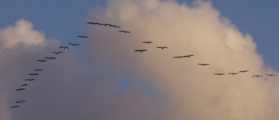
שאלה 13
שאלה 13:
מינים רבים של עופות החיים באזורים קרים נודדים בחורף לאזורים חמים יותר.
הסבירו מדוע.
להקות שקנאים בנדידה
ד"ר נורית קינן ©
36

Slide 37
תשובה
שאלה 13:
מינים רבים של עופות החיים באזורים קרים נודדים בחורף לאזורים חמים יותר.
הסבירו מדוע.
תשובה:
העופות בעלי ממדים קטנים והיחס שטח פנים/נפח אצלם גדול. לכן הם מפסידים חום רב לסביבה (יחסית ליחידת נפח), והם יתקשו לשמור על טמפרטורת גוף קבועה (העופות הם הומאותרמיים). נוסף על כך, יש לזכור שבתנאים אלו יש להגביר את קצב הנשימה התאית כדי לייצר חום רב יותר, ולשם כך נחוץ מזון רב יותר. ואולם בעונת החורף, כשהכול בחוץ מכוסה שלג, יש פחות מזון זמין.
37

Slide 38
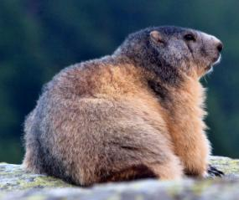
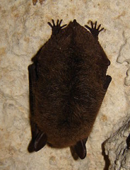
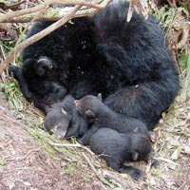
חריפה
כמה מיני יונקים ועופות החיים באזורים מושלגים שוקעים בחורף בתרדמת חורף. תופעה זו נקראת חריפה. בעת החריפה, פעילות בעלי החיים האלה מינימלית, קצב הלב וקצב הפעילות המטבולית יורדים מאוד, וטמפרטורת הגוף צונחת. הגוף מנצל את מאגרי השומן שנצברו לפני החורף. אף שה"חורף" המפורסם ביותר הוא הדוב, החריפה אופיינית דווקא לבעלי חיים קטנים, שבשל היחס שטח פנים/נפח הגדול אצלם הם מפסידים חום רב לסביבה.
David.Monniaux at Wikimedia Commons
Alexis Martin at Wikimedia Commons
מרמיטה לפני תקופת החריפה.
הבטן השמנה מעידה על צבירת שומן שישמש אותה בעת התרדמה.
עטלף שקוע שבתרדמה כשהוא צמוד לקיר מערה.
National Park Service USFG
דובה שחורה וגוריה בתרדמה.
38

Slide 39
סיכום: ויסות טמפרטורת הגוף: פויקילותרמיים והומאותרמיים
מקורות החום של הגוף הם: חום פנימי (מטבולי וחום חיצוני).
בעלי החיים נחלקים לשתי קבוצות מבחינת ויסות טמפרטורת הגוף:
פויקילותרמיים חסרי מנגנונים משוכללים לוויסות הטמפרטורה, ולכן טמפרטורת גופם
אינה קבועה ותלויה בסביבה. טמפרטורת גופם נשמרת בטווח ערכים כלשהו בעיקר הודות
למנגנונים התנהגותיים.
הומאותרמיים (עופות ויונקים), בעלי מנגנונים משוכללים לוויסות הטמפרטורה ולכן
טמפרטורת גופם קבועה.
39

Slide 40
סיכום: ויסות טמפרטורת הגוף: פויקילותרמיים והומאותרמיים
המנגנונים לשמירה על טמפרטורת גוף קבועה הם:
מבניים (שכבות בידוד: שומן, פרווה, נוצות).
פיזיולוגיים: הזעה, הלחתה, רעידה, שינוי קצב המטבוליזם.
התנהגותיים: כגון שינוי שעות פעילות ומידת החשיפה לשמש.
כמה מיני יונקים ועופות החיים באזורים מושלגים שוקעים בתרדמת חורף (חריפה).
בתקופה זו טמפרטורת גופם וקצב המטבוליזם יורדים לערכים נמוכים מאוד.
יתרונות ההומותרמיות היא יכולת לחיות באזורים קרים ולפעול בתקופות קרות.
בעלי החיים ההומותרמיים מקיימים קצב חילוף חומרים (מטבוליזם) גבוה, ולכן עליהם לאכול כמויות מזון גדולות. החום הנפלט בתהליכי חילוף החומרים מחמם את הגוף.
מונחים (מהסילבוס):
אנדותרמיים, אקטותרמיים, הומותרמיים, פויקילותרמיים,
הזעה, הלחתה,
ויסות קצב חילוף החומרים (המטבוליזם),
חריפה (תרדמת חורף), יחס בין שטח הפנים לנפח,
רעידה, שינוי קוטר כלי הדם, שכבת בידוד.
40

Slide 41
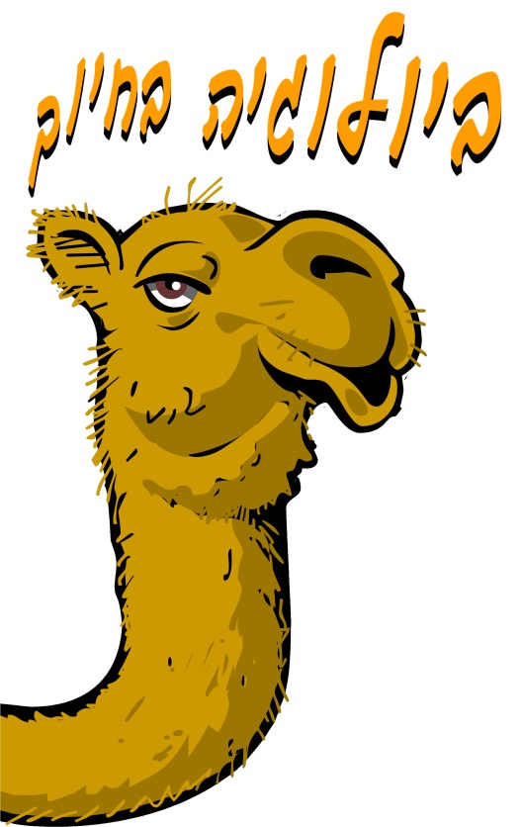
שאלה 14: ביולוגיה בחיוך
שאלה 14:
אני קטנה אבל חרוצה ויכולה לסחוב הביתה משאות כבדים, אף שלא בזבזתי דקה בחדר הכושר. בחורף מעדיפה לעבוד עם החברות בשעות הצהריים, בקיץ – דווקא בבוקר ובערב.
מי אני?
41

Slide 42
תשובה
שאלה 14:
אני קטנה אבל חרוצה ויכולה לסחוב הביתה משאות כבדים, אף שלא בזבזתי דקה בחדר הכושר. בחורף מעדיפה לעבוד עם החברות בשעות הצהריים, בקיץ – דווקא בבוקר ובערב.
מי אני?
תשובה:
נמלת הקציר!
הנמלה היא יצור פויקילותרמי, ולכן אינה מסוגלת לווסת את טמפרטורת גופה. שעות הפעילות של הנמלה נקבעות על פי טמפרטורת הקרקע והאוויר ומשתנות לפי עונות השנה. בחורף הפעילות מתרכזת בשעות החמות בצהריים, ובקיץ – בשעות החמות פחות בבוקר ובערב. כך טמפרטורת הגוף של הנמלה נשמרת בתחום המאפשר פעילות אנזימתית תקינה.
42

Slide 43
שאלה 15: ביולוגיה בחיוך
שאלה 15:
דני התבקש לערוך ניסוי הבודק את השפעת הטמפרטורה על הפעילות של חיפושית החיה במחילות בקרקע.
דני הגיע לשדה שבו נערך הניסוי, אך לרוע המזל שכח להביא אתו מדחום.
במקום לחזור למעבדה, העדיף דני להשתמש בטמפרטורה המוצגת בתחזית מזג האוויר.
האם נתוני מזג האוויר מתאימים לניסוי?
43

Slide 44
תשובה
שאלה 15:
דני התבקש לערוך ניסוי הבודק את השפעת הטמפרטורה על הפעילות של חיפושית החיה במחילות בקרקע.
דני הגיע לשדה שבו נערך הניסוי, אך לרוע המזל שכח להביא אתו מדחום.
במקום לחזור למעבדה, העדיף דני להשתמש בטמפרטורה המוצגת בתחזית מזג האוויר.
האם נתוני מזג האוויר מתאימים לניסוי?
תשובה:
בעלי חיים פויקילותרמיים החיים במחילות בתוך הקרקע מושפעים בעיקר מטמפרטורת הקרקע ופחות מטמפרטורת האוויר, המוצגת בתחזית מזג האוויר.
לכן, כדי לבצע ניסוי כזה, יש למדוד את הטמפרטורה על ידי החדרת מדחום למחילה.
44

